Slide 1

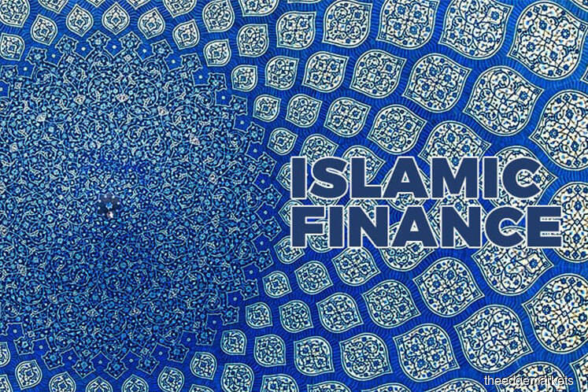
ISLAMIC FINANCE
Lecture 12. The current situation
with the introduction of Islamic finance in Uzbekistan
https://uzbekistanlawblog.com/perspective-of-islamic-financing-in-uzbekistan-content-and-comparison/
Lecturer: Olimkhon Aliqoriev

Slide 2
ИСЛОМ МОЛИЯСИ
12-маъруза. Ўзбекистонда
ислом молиясини жорий қилинишининг
жорий ҳолати
https://uzbekistanlawblog.com/perspective-of-islamic-financing-in-uzbekistan-content-and-comparison/
Алиқориев Олимхон – и.ф.н., доц., Олий бизнес мактаб Илмий-педагогик кадрлар тайёрлаш бўлими бошлиғи

Slide 3
Ривожланишнинг дастлабки ва жорий ҳолати.
Ўзбекистонда Исломий молиялаштиришга асосан лойиҳаларни
амалга ошириш 2004 йилдан бошланган ва бу
Ўзбекистоннинг 2003 йил сентябрда Ислом тараққиёт банкининг аъзолигига қўшилиши билан боғлиқ. 2004 йилда Ислом тараққиёт банки (ИТБ) томонидан энергетика ва соғлиқни сақлаш соҳасида лойиҳаларни молиялаштириш учун «ижара» ва «муробаҳа» шартномаларидан фойдаланилган. Бироқ ИТБ Ўзбекистонда ўз фаолиятини мустақилликнинг дастлабки йилларидан бошлаган ва бу аъзо бўлмаган давлатларнинг мусулмон жамоаларини қўллаб-қувватлаш дастури орқали грант лойиҳаларни амалга оширишда намоён бўлган.

Slide 4
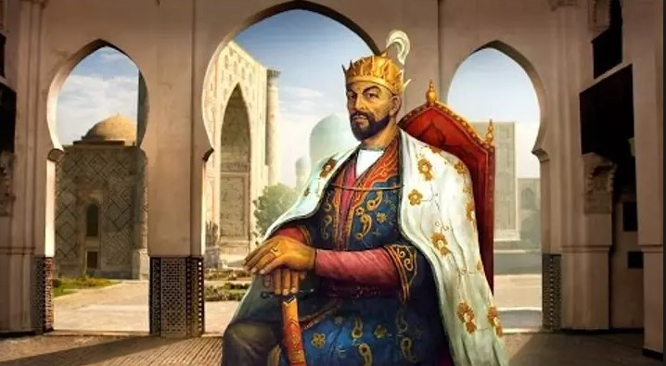
Албатта, исломий молиялаштиришнинг вақф йўналиши
Марказий Осиёга ислом дини кириб келган даврдан бошлаб
ёйила бошланган ва Амир Темур бобомиз даврига оид вақф
ҳужжатлари ҳозирги кунгача сақланиб қолган.
Рус империяси мамлакатимиз ҳудудини босиб олгандан кейин Совет тузуми даврида вақф ерлари ва бинолари Совет Иттифоқи ҳисобига
ўтиб кетди. Шу билан вақф мулклари ва вақфга доир муносабатлар аста-секинлик билан ўз поёнига етди.
Амир Темур (1336-1405йй)
https://storage.kun.uz/source/3/-ZuQKBOghzzabG5-0jkjNZ527clag10h.jpg

Slide 5
Ҳозирги кунда Ўзбекистон Ислом тараққиёт банкидан ташқари яна Хусусий секторни ривожлантириш ислом корпорацияси (ХСРИК) аъзоси ҳисобланади. Корпорация ИТБ гуруҳига киради ва у томондан 350 миллион доллардан ортиқ лойиҳаларни молиялаштириш маъқулланган. Корпорация мамлакатдаги ўз фаолиятида асосан «муробаҳа» молиялаштириш усулидан фойдаланади.
Исломий молиялаштириш ҳақида сўз кетганда ХСРИК томонидан 2010 йил Тошкентда ташкил этилган Taiba Leasingхорижий корхонасини эслаб ўтиш жоиз. Мазкур лизинг компанияси Ўзбекистонда тўлиқ шариатга мос равишда ижара (лизинг) хизматларини юридик шахсларга тақдим этиб келмоқда.

Slide 6
Бугунги кунда исломий молиялаштириш механизмлари бутун дунёда жадал ривожланиб келаётган соҳалардан бири
ҳисобланади. Мутахассисларнинг фикрига кўра исломий банкларнинг ялпи активлари миқдори 2,5 триллион АҚШ долларини ташкил этади. Аҳолисининг асосий қисмини мусулмонлар ташкил этадиган давлатлар учун бу соҳани ривожлантириш,айниқса, долзарб ҳисобланади.
Мусулмон давлатларидаги мавжуд исломий молиялаштиришга асосланган банклар, инвестиция фондлари ва компанияларнинг
маблағларини юртимизнинг ижтимоий-иқтисодий ривожланиши ва хусусий секторни қўллаб-қувватлаш мақсадида
жалб этиш айни муддаодир.

Slide 7
Жорий қонунчилик.
Ўзбекистон Республикасида исломий молиялаштиришга доир алоҳида қонунчилик мавжуд эмас. Ислом тараққиёт банки ва Хусусий секторни ривожлантириш бўйича ислом корпорацияси томонидан мамлакатимизда молиялаштирилаётган лойиҳалар Ўзбекистон Республикаси Вазирлар Маҳкамасининг 2003 йил 27 августдаги 371-сонли қарори ва 2004 йил 21 декабрдаги қарорига асосан амалга оширилади. Уларга кўра Ўзбекистон ҳукумати ИТБ ва ХСРИКни ташкил этиш тўғрисидаги келишув моддаларини қабул қилган.

Slide 8
Ҳозирги вақтда банк ўзининг мижозларига молиялаштиришнинг қуйидаги воситаларини таклиф этмоқда:
– муробаҳа;
– истисноъ;
– ижара;
– муробаҳага асосланган молиялаштириш линиялари.

Slide 9
Мазкур молиялаштириш усулларида Ислом тараққиёт банки ёки ХСРИК томонидан тақдим қилинган шартномалар ишлатилади. Бу молиялаштириш юридик шахсларга қаратилган бўлиб, Ўзбекистонда жисмоний шахслар учун мўлжалланган исломий молиялаштириш хизматлари ва маҳсулотлари мавжуд эмас, шунингдек, юридик шахслар учун ҳам юқорида қайд этилган маҳсулот ва хизматлардан ташқари, яъни исломий суғурта ёки депозитлар ва ҳ.к. исломий маҳсулот ва хизматлар таклиф
этилмаган.

Slide 10
Жорий қонунчилик тижорат банклари томонидан исломий
молиялаштириш хизматларини таклиф қилишга тўсқинлик
қилади. Хусусан, солиқ қонунчилиги, банк қонунчилиги банкларг маҳсулотларни сотиб олиб сотишга рухсат бермайди.
Солиқ қонунчилигига кўра, агар банклар исломий молиялаштиришга асосан асбоб-ускуна ёки технологияни молиялаштирса, уларга нисбатан ҚҚС қўлланилади ёки исломий молиялаштиришда тўлов кечиккани учун жарима олиш мумкин эмас, агар интизомга чақириш мақсадида олинса ҳам у пуллар алоҳида ҳисоб вараққа туширилиб хайрия мақсадида ишлатилади.
Бироқ солиқ органлари томонидан бу жарима фойда сифатида
кўрилади ва солиққа тортилади.

Slide 11
Бундан ташқари, «Ўзбекистон Республикаси Марказий банки тўғрисида»ги қонуннинг 52-моддаси 6-банди қарзларга доир фоизларни ҳисоблаб чиқариш ва уларни банк даромадлари
ҳисоб варағига киритишга доир талабларни белгилайди, аммо бундай ёндашув фақатгина анъанавий банкларга хос бўлиб, исломий молия институтларига тўғри келмайди.
Исломий молиялаштириш Ўзбекистон иқтисодиёти учун яни йўналиш бўлиб, унга бизнес тарафдан ҳам, аҳоли томонидан ҳа эҳтиёж мавжуд. Муқобил молиялаштириш маҳсулотларинин пайдо бўлиши аҳолининг молиявий хизматлардан фойдаланишга бўлган имкониятларини кенгайтиришга ёрдам беради.

Slide 12
Лекин мавжуд кутишлар исломий молиялаштириш соҳасида эҳтимолий мижозларнинг тажрибаси ва билими йўқлиги сабабли ҳамда банк ва молиявий қонунчиликнинг етарли даражада такомиллашмагани боис, жиддий тарзда бузиб кўрсатилиши
мумкин.
Мусулмон мамлакатларда шариат меъёрларининг бир хилда талқин этилмаслиги, исломий молиялаштириш соҳасида малакали мутахассисларнинг етишмовчилиги шароитида исломий молиявий маҳсулотларни тартибга солиш билан боғлиқ хатарлар ҳам мавжуд.

Slide 13
Глобаллашув ва жаҳонда кетаётган инновацион ўзгаришлардан ортда қолмаслик мақсадида Ўзбекистон ҳукумати исломий молия ёки шерикчиликка асосланган банкинг саноатини ривожлантириш бўйича йўл харитасини ишлаб чиқиши тавсия этилади. Ушбу йўл харитаси мавжуд қонунчиликни (банк фаолияти, солиқ, қимматли қоғозларга доир қонунчиликка қўшимча ва ўзгартиришлар киритиш) такомиллаштириш, тарғибот ишларини олиб бориш, исломий молия инфратузилмасини ривожлантириш, халқаро ҳамкорликни ва давлат секторини ривожлантириш, исломий молия хизматлари бозорини ривожлантириш,
илмий-ўқув ишларини олиб бориш ва инвесторлар билан ишлашни ўз ичига олиши лозим.
Шу билан бирга ҳар бир бажариладиган тадбир бўйича масъул идора ва муддат белгиланиши мақсадга мувофиқдир.

Slide 14
Ислом тараққиёт банки гуруҳининг Ўзбекистондаги фаолияти.
Ислом тараққиёт банки Ўзбекистонда исломий молиялаштиришни ривожлантиришда катта аҳамиятга эга. Ўзбекистон ИТБга 2003 йилнинг сентябрида Олма-Отадаги банкнинг йиллик йиғилиши доирасида қўшилди. 2004 йилда Ўзбекистон Хусусий секторни ривожлантириш бўйича ислом корпорациясига аъзо бўлди. ИТБнинг Ўзбекистондаги вакили ўз фаолиятини Тошкентда 2006 йилнинг октябрида бошлади. Ҳозирги кунда Ўзбекистон ИТБ гуруҳига кирувчи яна иккита ташкилотнинг аъзолигига қўшилиш масаласини кўриб чиқмоқда. Булар Инвестицияларва экспорт кредитларини суғурталаш ислом корпорацияси (ICIEC) ва Халқаро ислом савдо-молия корпорацияси(ITFC).

Slide 15
Туркий давлатлар ташкилоти мамлакатларининг
IsDB устав капиталидаги иштироки
Мамлакатлар | Акциялар сони, дона | Миқдори, млн. Ислом динори | Банк капиталидаги улуши, % да
Туркия | 326 384 | 3 263,8 | 6,45
Озарбайжон | 5 092 | 50,9 | 0,10
Қозоғистон | 5 400 | 54,0 | 0,11
Қирғизистон | 2 584 | 25,8 | 0,05
Тожикистон | 1 816 | 18,2 | 0,04
Ўзбекистон | 1 344 | 13,4 | 0,03
Турманистон | 496 | 5,0 | 0,01
IsDB 2020 Annual Report: Respond, Restore, Restart: Post-Covid Resilience and Prosperity for All.

Slide 16
IsDB томонидан 1975-2020 йилларда Туркий давлатлар ташкилоти мамлакатларига ажратилган капитал ресурслар ва уларнинг улушлари
IsDB 2020 Annual Report: Respond, Restore, Restart: Post-Covid Resilience and Prosperity for All.

Slide 17
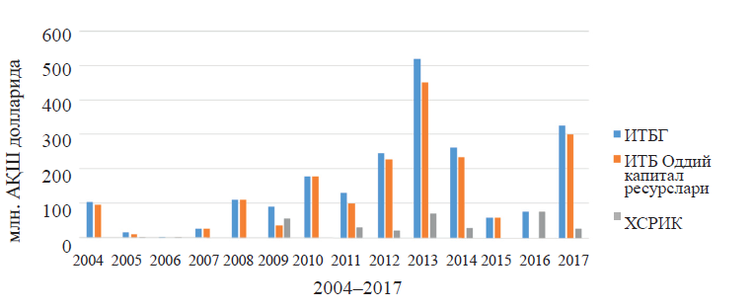
Ўзбекистон учун ИТБГ томонидан ажратилган маблағ.
Расмдан кўриниб турибдики, Ислом тараққиёт банки гуруҳининг Ўзбекистон учун маъқулланган лойиҳалари миқдори 2.1 млрд. АҚШ долларидан ортиқ бўлиб, шундан 304 миллион АҚШ доллари ХСРИК ва 1,82 млрд. АҚШ доллари ИТБ улушига тўғри келади.
Ислом молияси асослари [Матн] / Е.A. Байдаулет. -Тошкент: “Ўзбекистон” НМИУ, 2019. – 407 б.

Slide 18
IsDB Гуруҳига кирувчи ташкилотлар томонидан
2015-2020 йилларда Ўзбекистонга ажратилган маблағлар
IsDB 2020 Annual Report: Respond, Restore, Restart: Post-Covid Resilience and Prosperity for All.

Slide 19
. “Ислом Тараққиёт банки Гуруҳи томонидан 1975-2020 йилларда
ажратилган маблағларнинг молиялаштириш йўллари бўйича таркиби
IsDB 2020 Annual Report: Respond, Restore, Restart: Post-Covid Resilience and Prosperity for All.

Slide 20
Молиялаштириш усуллари кесимида биринчи ўринни истисно (талаб асосида қуриб бериш) эгалласа, муробаҳа (бўлиб тўлашга сотиш) ва ижара (лизинг) шартли равишда иккинчи ва учинчи ўринни эгаллайди. Бундан кўриниб турибдики, қурилишга йўналтирилган лойиҳалар молиялаштиришнинг асосий қисмини ташкил этади, яъни бу ирригация тармоқларини реконструкция қилиш, йўл қурилиши, мактаб, коллежлар қурилиши ва бошқа лойиҳаларни ўз ичига қамраб олади.
ХСРИК томонидан молиялаштиришнинг асосан муробаҳа
воситаси кенг қўлланилади ва унинг 70% дан ортиғи банклар
орқали молиялаштириш линияларига тўғри келади, қолган 30%эса тўғридан-тўғри молиялаштиришдир.

Slide 21
Хусусий секторнинг бу лойиҳалари иқтисодиётнинг турли тармоқлари, хусусан, фармацевтика, соғлиқни сақлаш, қурилиш материаллари ишлаб чиқариш, тўқимачилик, озиқ-овқат саноати, қишлоқ хўжалиги ва бошқа соҳалар ривожига ўз ҳиссасини қўшиб келмоқда.
ХСРИК томонидан 2010 йилда 5 миллион доллар устав
жамғармаси билан ташкил этилган «Тоиба лизинг» компанияси ҳам хусусий сектор вакилларига ўзининг шариатга мувофиқ
келадиган лизинг (ижара) хизматларини тақдим этиб келмоқда.
Ҳозирги кунга келиб (2010–2017) мазкур компания томонидан
26,3 млн. долларлик 200 дан ортиқ лойиҳа молиялаштирилган.

Slide 22
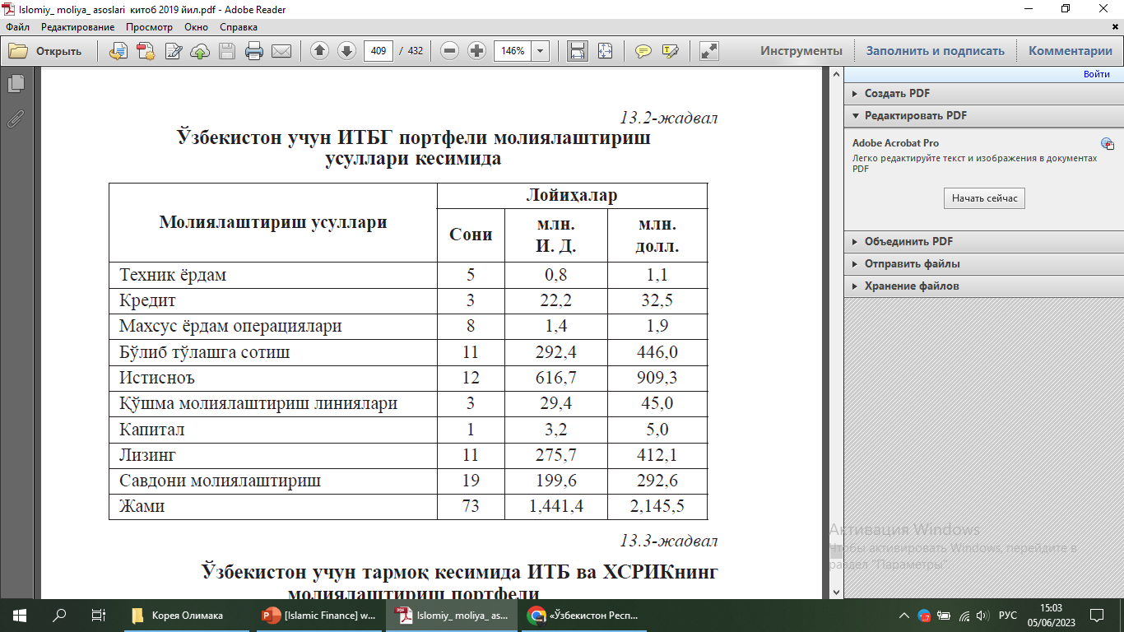
Лойиҳаларнинг асосий улуши (45,4%) қурилиш ва қурилиш
материалларини ишлаб чиқариш тармоғига тўғри келади, енгил
саноат (14,87%), транспорт хизматлари (4,96%) ва озиқ-овқат
ишлаб чиқариш (4,95%) мос равишда 2, 3 ва 4-ўринларни эгал-
лайди. Қолган тармоқларнинг улуши умумий 29,8% ва якка тар-
тибда олганда 4% дан камроқни ташкил этади.
Ислом молияси асослари [Матн] / Е.A. Байдаулет. -Тошкент: “Ўзбекистон” НМИУ, 2019. – 409 б.

Slide 23
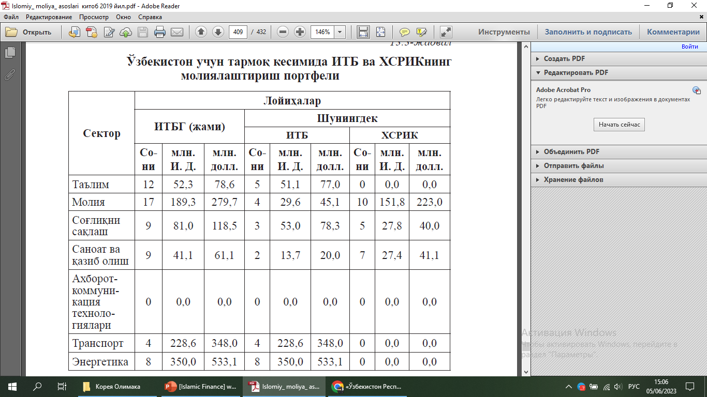
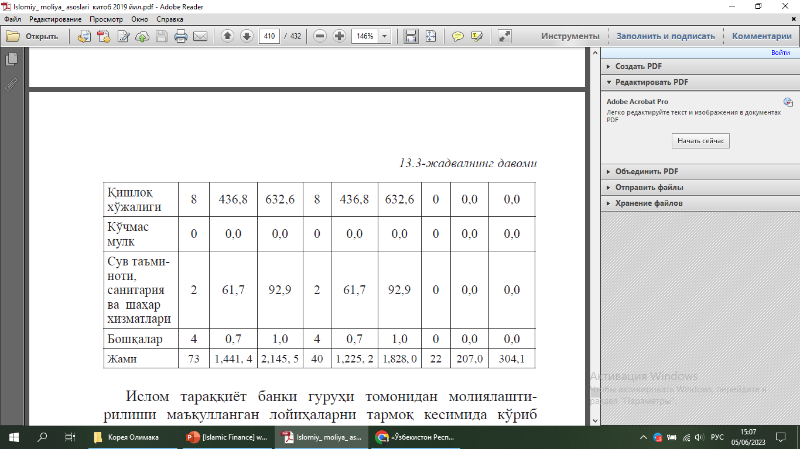
Ислом молияси асослари [Матн] / Е.A. Байдаулет. -Тошкент: “Ўзбекистон” НМИУ, 2019. – 410 б.

Slide 24
Ислом тараққиёт банки гуруҳи томонидан молиялаштирилиши маъқулланган лойиҳаларни тармоқ кесимида кўриб чиқадиган бўлсак, энг кўп сармоя қишлоқ хўжалиги ва қишлоқларни ривожлантириш тармоғига йўналтирилган ва у ИТБГ портфелининг деярли 30% ини ташкил этади. Унинг ортидан энергетика 25% улуш билан иккинчи, транспорт (16%) ва молия (13%) соҳалари эса кейинги ўринларни эгаллайди.
Ўзбекистон МДҲ давлатлари орасида ИТБ ва ХСРИК аъзолигига қўшилган мамлакатларнинг охиргиси бўлишига қарамай, иккала ташкилотнинг портфели бўйича минтақада биринчиўринда туради.

Slide 25
2018 йилнинг март ойида Ўзбекистон ҳукумати
ва ITFC ўртасида савдо операцияларини молиялаштириш
мақсадида 100 млн. долларлик ҳадли битим имзоланди. Унга кўра корпорация Ўзбекистоннинг ташкилотга аъзолигига қадар савдо лойиҳаларини молиялаштириш имкониятига эга бўлди ва бугунги кунгача ITFC томонидан Азия Алиянс Банк, Трастбанк ва Капиталбанкка муробаҳа молиялаштириш линияси тақдим этилди.
Юқорида айтиб ўтилганидек, ITFC ва ICIEC аъзолигига
қўшилиш бўйича иш кетмоқда ва 2019 йилнинг биринчи ярмида бу масала ҳал бўлиши кутилмоқда. Ҳозирда ICIEC нинг
Ўзбекистон компаниялари учун мўлжалланган лойиҳалари мавжуд эмас.

Slide 26
Бугунги кунда Ўзбекистон банк тизимида 30 та анъанавий тижорат банки ҳамда 5 та рақамли (онлайн) банк фаолият олиб бормоқда. Ушбу банклар кичик ва йирик бизнеснинг қисқа, ўрта ва узоқ муддатли тадбиркорлик лойиҳаларини (жумладан инвестицион лойиҳаларни) молиялаштириши мумкин.
Шунингдек, мамлакатда 34 лизинг компанияси ҳамда 14 тижорат банки лизинг фаолияти олиб бормоқда.
Оммавий ахборот воситалари, Ўзбекистон банклар ассоциацияси, Ўзбекистон савдо-саноат палатаси ва бошқа турли ташкилотлар томонидан тадбиркорлик муаммолари юзасидан берилаётган турли таҳлилий материалларда бирор марта ҳам мамлакатимизда банклар ёки лизинг компанияларининг етишмовчилиги кузатилаётганлиги қайд этилмаганлигидан келиб чиқиб шуни айтиш мумкинки, ҳозирча мамлакатимизда банкларнинг ёки лизинг компанияларининг миқдори бўйича муаммо йўқ.

Slide 27
Бугунги кунда Ўзбекистон банк тизимида 30 та анъанавий тижорат банки ҳамда 5 та рақамли (онлайн) банк фаолият олиб бормоқда. Ушбу банклар кичик ва йирик бизнеснинг қисқа, ўрта ва узоқ муддатли тадбиркорлик лойиҳаларини (жумладан инвестицион лойиҳаларни) молиялаштириши мумкин.
Шунингдек, мамлакатда 34 лизинг компанияси ҳамда 14 тижорат банки лизинг фаолияти олиб бормоқда.
Оммавий ахборот воситалари, Ўзбекистон банклар ассоциацияси, Ўзбекистон савдо-саноат палатаси ва бошқа турли ташкилотлар томонидан тадбиркорлик муаммолари юзасидан берилаётган турли таҳлилий материалларда бирор марта ҳам мамлакатимизда банклар ёки лизинг компанияларининг етишмовчилиги кузатилаётганлиги қайд этилмаганлигидан келиб чиқиб шуни айтиш мумкинки, ҳозирча мамлакатимизда банкларнинг ёки лизинг компанияларининг миқдори бўйича муаммо йўқ.

Slide 28
Ўзбекистонда Ислом банкчилиги ва молиясини жорий этиш ва ривожлантириш босқичлари
I босқич
Қонунчиликни такомиллаштириш ва соҳани ҳуқуқий тартибга солиш;
II босқич
Исломий молиявий инфратузилмани ривожлантириш;
III босқич
Соҳада бошқарувни такомиллаштириш;
Секторни давлат томонидан мувофиқлаштириш;
Ахборот-тушинтириш ва хабардорликни ошириш ишларини олиб бориш.
Ходимлар салоҳиятини ошириш, тренинг ва сертификатлаш дастурларини ривожлантириш;
Халқаро ҳамкорликни ривожлантириш ва инвесторлар билан ишлаш.
Маҳсулотларни стандартлаштириш;
Корпоратив коммуникацияларни ривожлантириш;
Соҳада илм-фан ва таълим инфратузилмасини ривожлантириш;
Рақамлаштириш салоҳиятини ошириш.
Исломий молиявий хизматлар бозорини ривожлантириш;
Маҳсулот ва хизматлар ассортиментини кенгайтириш;
Хорижий маълумотлар асосида муаллиф ишланмаси

Slide 29
Ўзбекистонда исломий молиялаштириш ривожланишининг
SWOT таҳлили
Кучли тарафлари
– Давлат раҳбарининг қўллаб-қувватлаши
– Ўзбекистон иқтисодиётини молиялаштириш учун
– ИТБ гуруҳидан қўшимча маблағларни жалб қилиш
– Кредит маблағларини мақсадли ва самарали ишлатиш
– Жаҳондаги исломий банклар банкротлик ҳолатининг мавжуд эмаслиги ва механизмлар
барқарорлиги
– Давлат дастурларини молиялаштириш имконияти

Slide 30
Ўзбекистонда исломий молиялаштириш ривожланишининг
SWOT таҳлили
Имкониятлар
– Молиялаштириш манбаларини, айниқса, кичик ва ўрта бизнес учун диверсификациялаш
– Ўзбекистонда реал ишлаб чиқаришни рағбатлантириш
– Яқин Шарқ ва Ж.Шарқий Осиё мамлакатларидан инвестицион
маблағларни жалб қилин ган тақдирда Ўзбекистон иқтисодиёти учун бевосита нафлар
– Исломий молиялаштиришни муваффақиятли жорий этаётган дунёвий давлат сифатида Ўзбекистон обрўсининг кўтарилиши
– Анъанавий молиялаштириш томонидан лозим даражада қамраб олинган молиялаштириш бозорининг мавжудлиги (кичик ва ўрта бизнес субъектлари, аграр сектор)
– Ўзбекистон аҳолисининг асосий қисми исломга эътиқод этгани сабабли, мазкур молиявий маҳсулотларга барқарор талабнинг кутилиши
– Исломий молиялаштириш тамойиллари ижтимоий тенгсизликни пасайтиришга ёрдам беради, ижтимоий адолатни мустаҳкамлайди
– Муқобил молиявий маҳсулотлар пайдо бўлиши ҳисобига аҳолининг молиявий хизматлардан фойдаланиш имконияти кенгаяди
– Ушбу соҳанинг ривожида ғарб мамлакатлари қўллаб-қувватлашининг ошиб бориши
– Хизматлар кўрсатиш учун платформанинг кенгайиши ва тармоқ ребрендинги жараёнининг ижобий қабул қилиниши
– Судхўрлик қарз юкини пасайтириш ва мамлакатнинг тизим асоси бўла оладиган корхоналарни молиявий соғломлаштириш мақсадида, мамлакатнинг давлат ва хусусий корпоратив сектори доирасида жаҳонда муваффақият билан татбиқ этилаётган воситалар ва усулларни жорий этиш имконияти

Slide 31
Ўзбекистонда исломий молиялаштириш ривожланишининг
SWOT таҳлили
Ожиз тарафлари
– Маҳаллий солиқ ва банк
қонунчилигининг исломий молиялаштириш хусусиятига нисбатан бўшлиги ва мослашмаганлиги
– Исломий маҳсулотлар билан ишловчи тажрибали ходимлар тақчиллиги
– Паст даражада молиявий хабардорлик: аҳоли ва бизнеснинг исломий молиялаштириш
маҳсулотлари тўғрисида бохабар эмаслиги ва бошқа андозалар
– Шўъба исломий молиявий ташкилотларнинг марказий ташкилотлар фаолиятига қарамлиги
– Мусулмон мамлакатларида мазҳабларнинг турлилиги
– Исломий банкдан қарз олишнинг мураккаблиги. Исломий молиявий маҳсулотлар фойда ва зарарни тақсимлаш тамойилига асосланади, бу ҳужжатли шаффофлик ва қарздорнинг тўлов қобилиятини синчков таҳлил этишни талаб этади
– Аҳолининг буткул янги молиявий маҳсулотларга ишончсизлиги
– Амалдаги қонунчиликда тизимлиликнинг йўқлиги
– Исломий молиявий маҳсу-
лотларни солиққа тортиш билан боғлиқ жиддий муаммолар
– Ушбу хизматлардан умумий фойдаланиш имконияти йўқлиги.

Slide 32
Ўзбекистонда исломий молиялаштириш ривожланишининг
SWOT таҳлили
Таҳдидлар
– Фирибгарлик хатари. Сохта исломий молиялаштириш муассасасининг пайдо бўлиши аҳолининг умуман исломий молиялаштиришга ишончи
йўқолишига олиб келади
– Исломофобия. Ушбу саноат терроризм ва экстремистик ташкилотларга алоқадорлиги тўғрисида турфа янглиш фикрлар мавжудлиги
– Менталитет ва маданий тафовутлар (истеъмол даражасида исломий тамойилларнинг қабул қилинмаслиги)
– Анъанавий молиявий хизматларни таклиф этувчи ўзаро суғурталаш жамиятлари ва микромолиявий ташкилотлар томонидан рақобат хавфи
– Йирик исломий инвесторлар кўз ўнгида инвестиция муҳитининг воқеликда яратилмаслиги, мавжуд фактларни расман тан олишни истамаслик
– Мазкур хизматларни фаол жорий этиш масаласига етарли эътибор қаратилмаётганлиги.
– Тушунмаслик натижасида маҳаллий тижорат банклари хусусий ҳиссадорлари тарафидан қаршилик кўрсатиш.

Slide 33
Фойдаланилган адабиётлар рўхати
Ислом молияси ва банк тизими. Е.A. Байдаулет.Таржимон: Ботирхўжа Жўраев. - Т .: “Ўзбекистон”, 2014. - 122-б.
Ислом молияси асослари [Матн] / Е.A. Байдаулет. -Тошкент: “Ўзбекистон” НМИУ, 2019. – 432 б.
Ислом банк иши ва молияси: тамойиллари ва амалиёти. Моҳаммед Имад Aли, Икрамур Раҳмон Фалаҳи / Marifa Academy Private Limited, Биринчи нашр 2016. 55-бет.
Ислом иқтисодиётида молиявий муносабатлар. Р.В.Aбдуллаев, С.М.Дусанов. - Т.: “Тошкент ислом университети”, 2007. - 71 б.
Aброров С., Ўзбекистонда сукук-ислом қимматли қоғозларини жорий этиш истиқболлари, Тошкент, 2020 й.
Syeda Fahmida Habib. Исломий молия ва банк иши асослари, John Wiley & Sons Ltd., 2018 йил.
Иброҳим Фарес, Ислом банки саноати: концепция, операциялар ва назорат, 2015 йил.

Slide 34
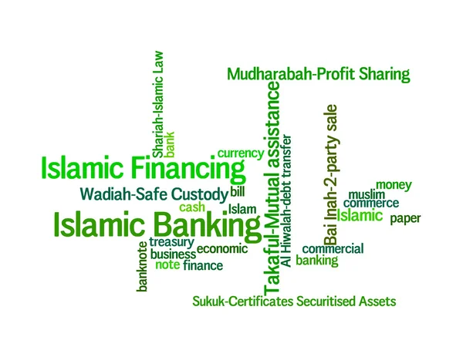
ЭЪТИБОРИНГИЗ УЧУН РАҲМАТ !
https://st.depositphotos.com/2247735/3215/i/450/depositphotos_32159581-stock-photo-islamic-banking-or-financing-concept.jpg

